Slide 1

肺のレントゲン画像を用いた深層学習
本教材を使用した際にはお手数ですが、
下記アンケートフォームにご協力下さい。
統合教育機構
須藤毅顕

Slide 2
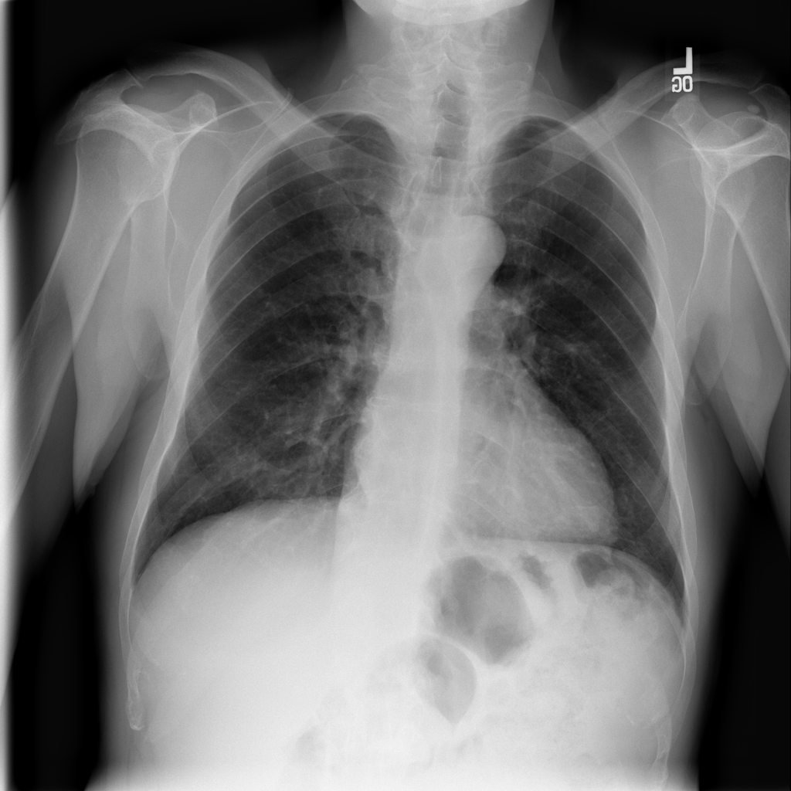
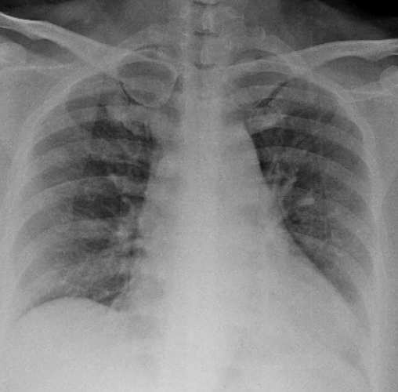
肺のレントゲン画像で深層学習
健康
肺炎

Slide 3
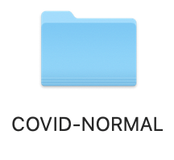

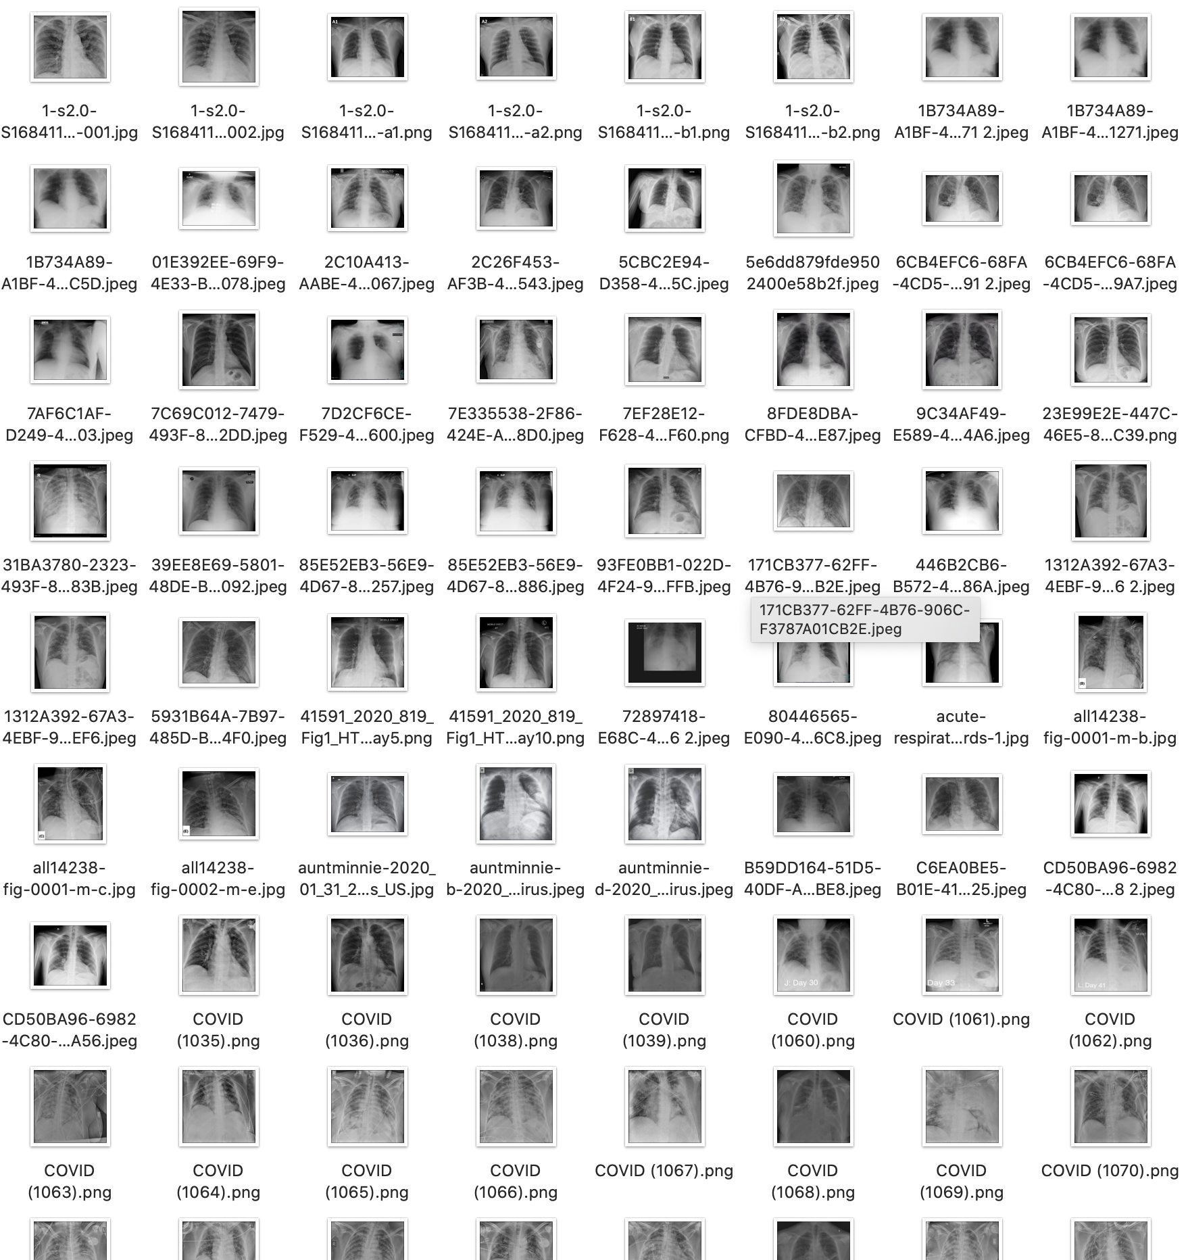
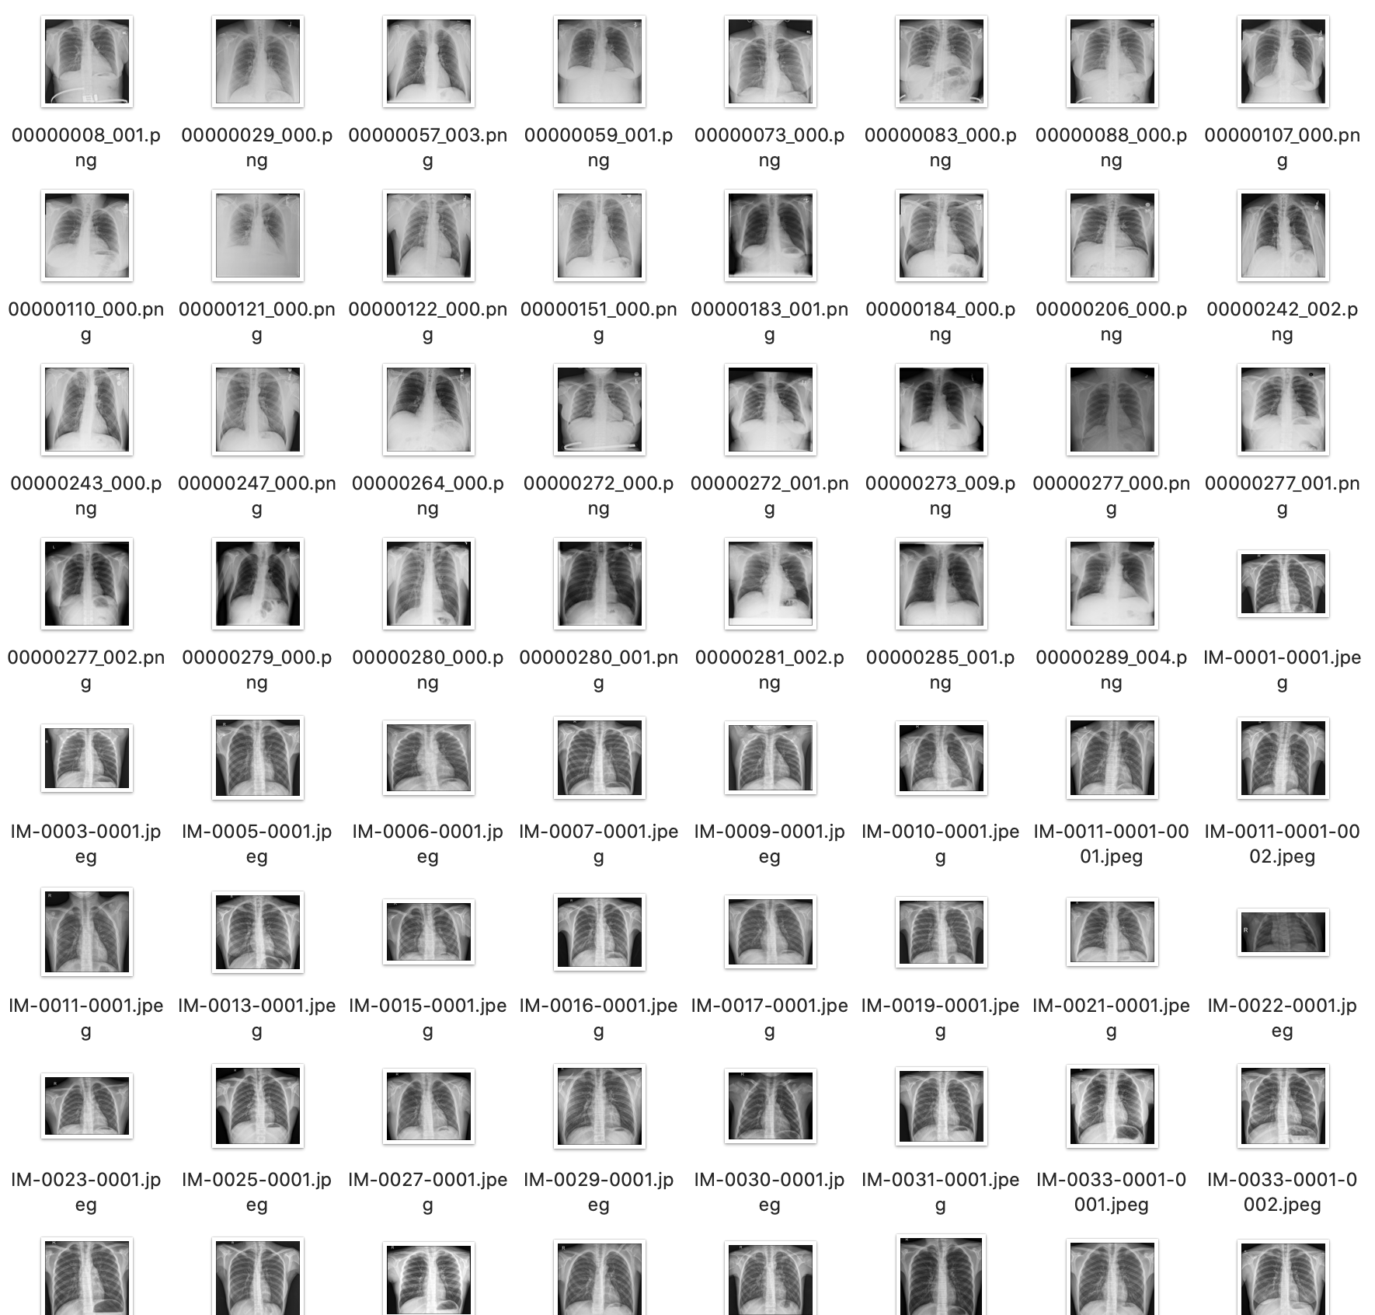
肺のレントゲン画像で深層学習
125枚
125枚
116枚
116枚

Slide 4
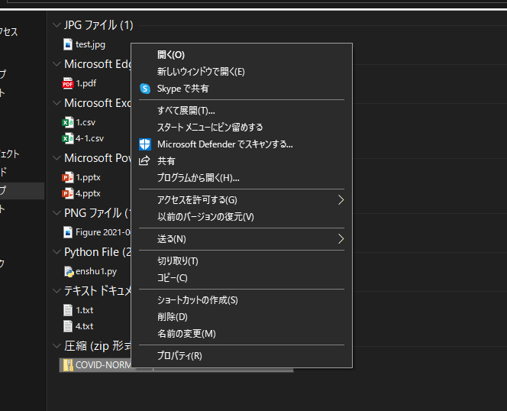
肺のレントゲン画像で深層学習
先にCOVID-NORMAL.zipのファイルを解凍しましょう

Slide 5
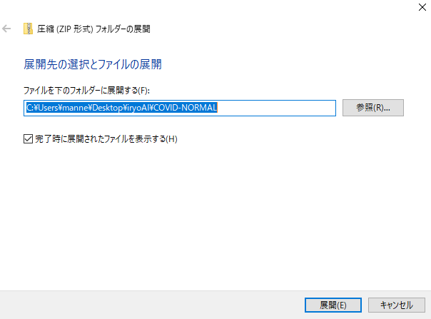
肺のレントゲン画像で深層学習
“\iryoAI\COVID-NORMAL”になっていることを確認

Slide 6
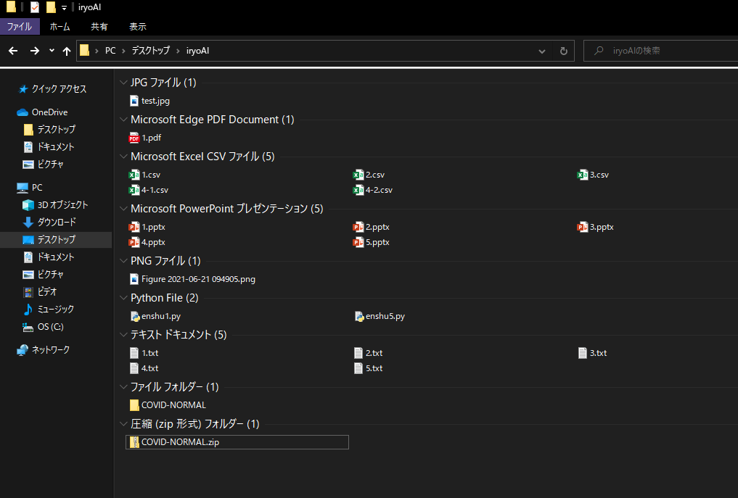
肺のレントゲン画像で深層学習
“\iryoAI\COVID-NORMAL”になっていることを確認

Slide 7
深層学習の流れ
学習モデルの選定
x(特徴量データ)
y(正解データ)
x_train
y_train
学習
学習済み
モデル
=ニューラル
ネットワーク
学習済み
モデル
x_test
正解の予測
y_test
正解との比較・評価

Slide 8
画像データ
深層学習の流れ
学習モデルの選定
x(特徴量データ)
y(正解データ)
x_train
y_train
学習
学習済み
モデル
=ニューラル
ネットワーク
学習済み
モデル
x_test
正解の予測
y_test
正解との比較・評価

Slide 9
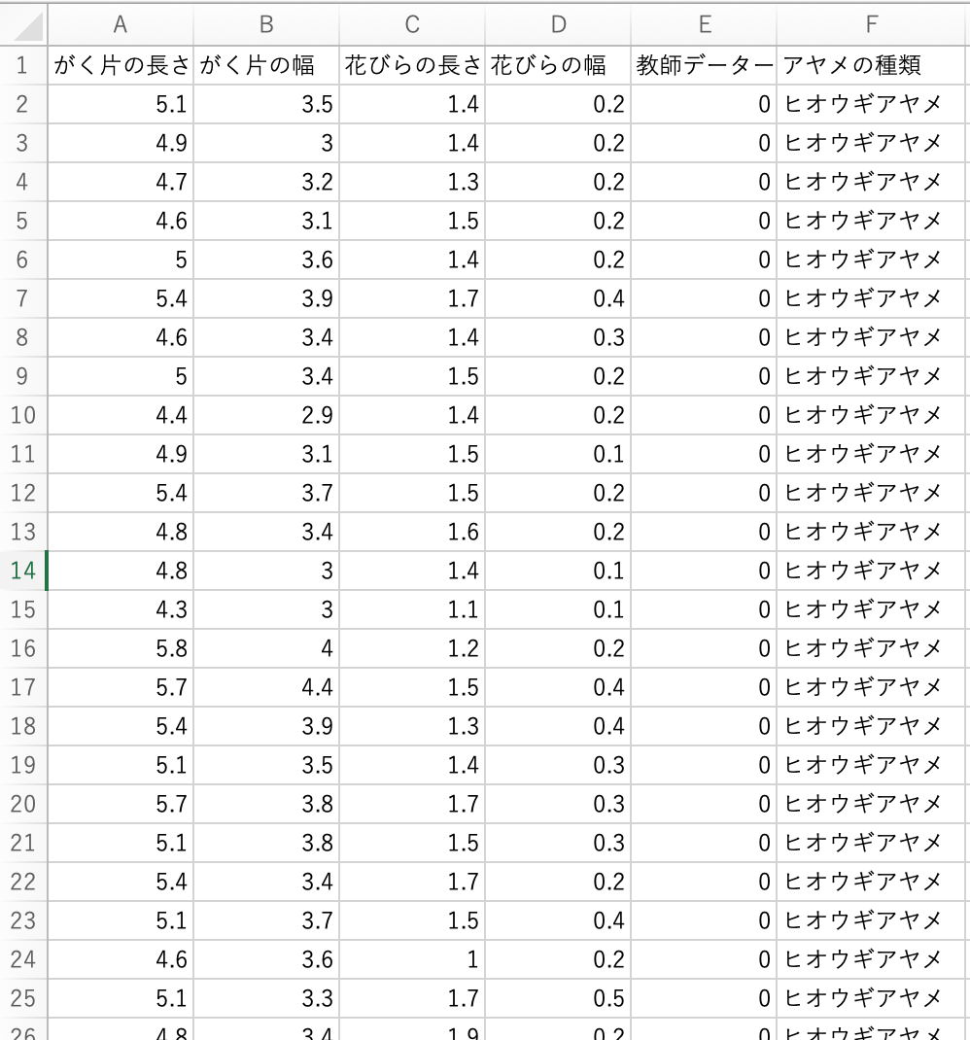
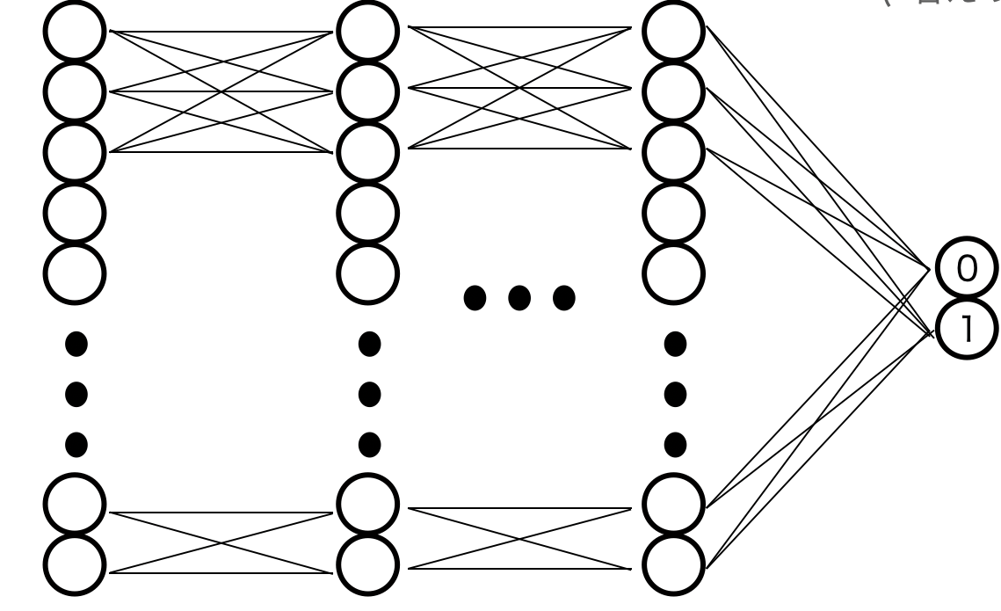
肺のレントゲン画像で深層学習
学習用データ
分類
ニューラルネットワーク
がく片の長さと幅
花びらの長さと幅
ヒオウギアヤメorブルーフラッグ

Slide 10


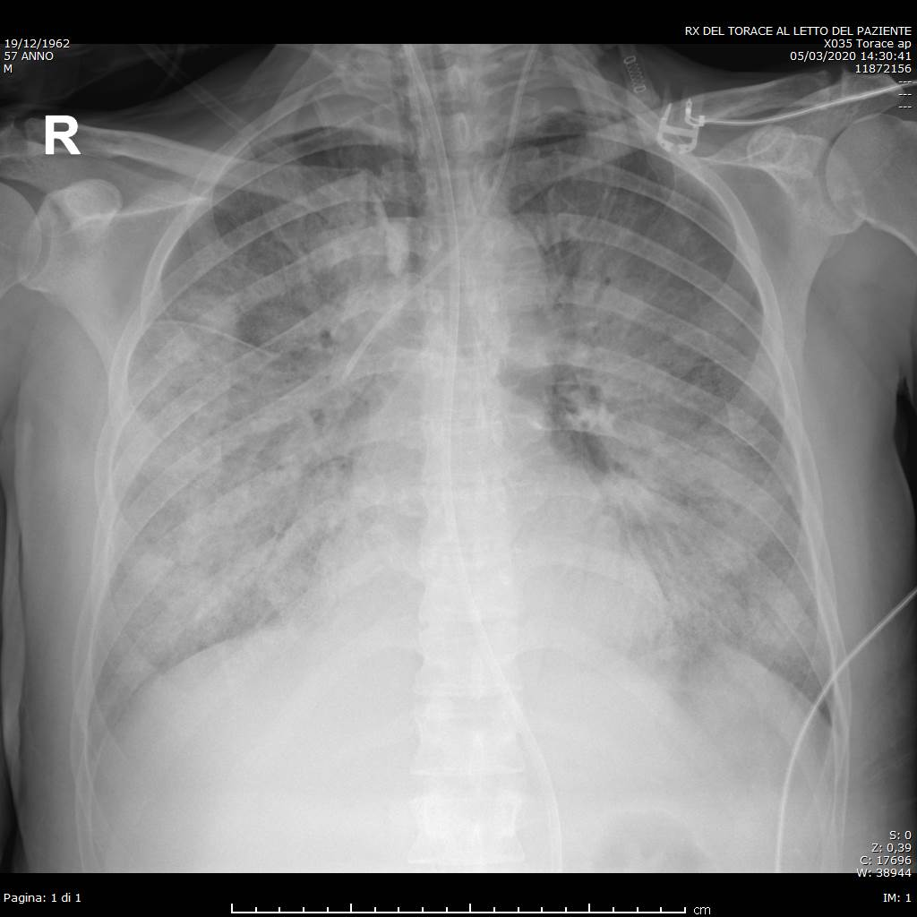
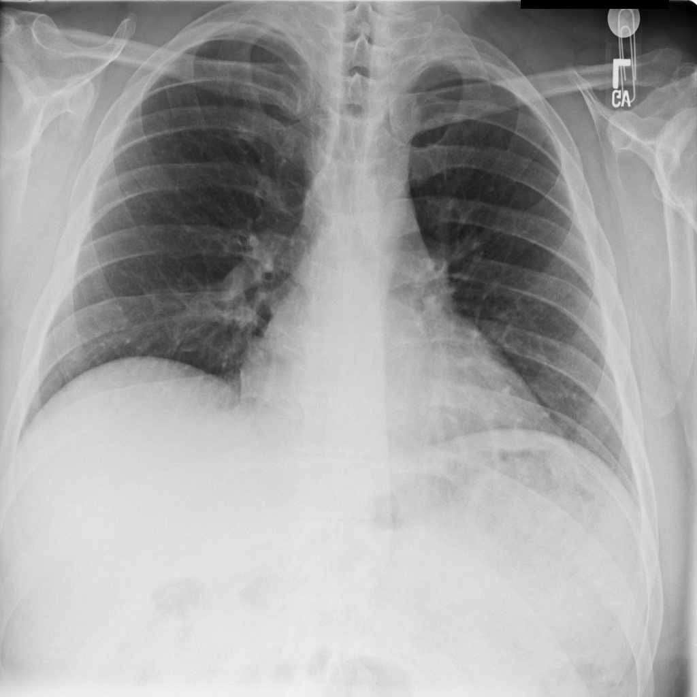


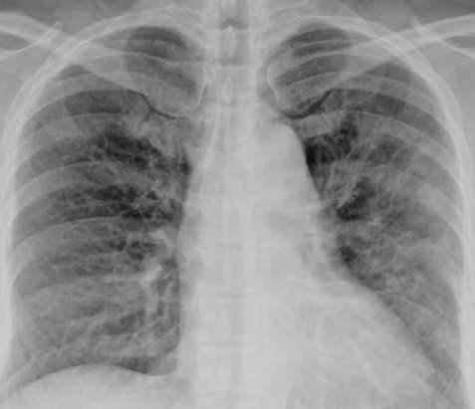
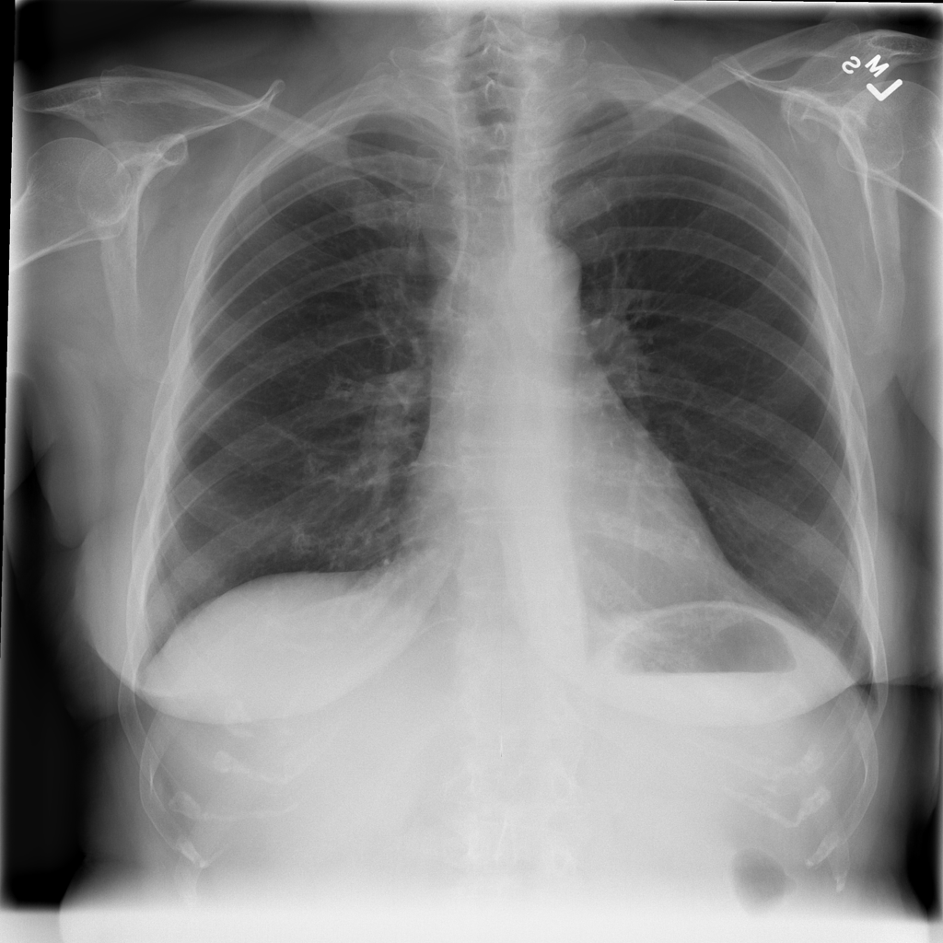

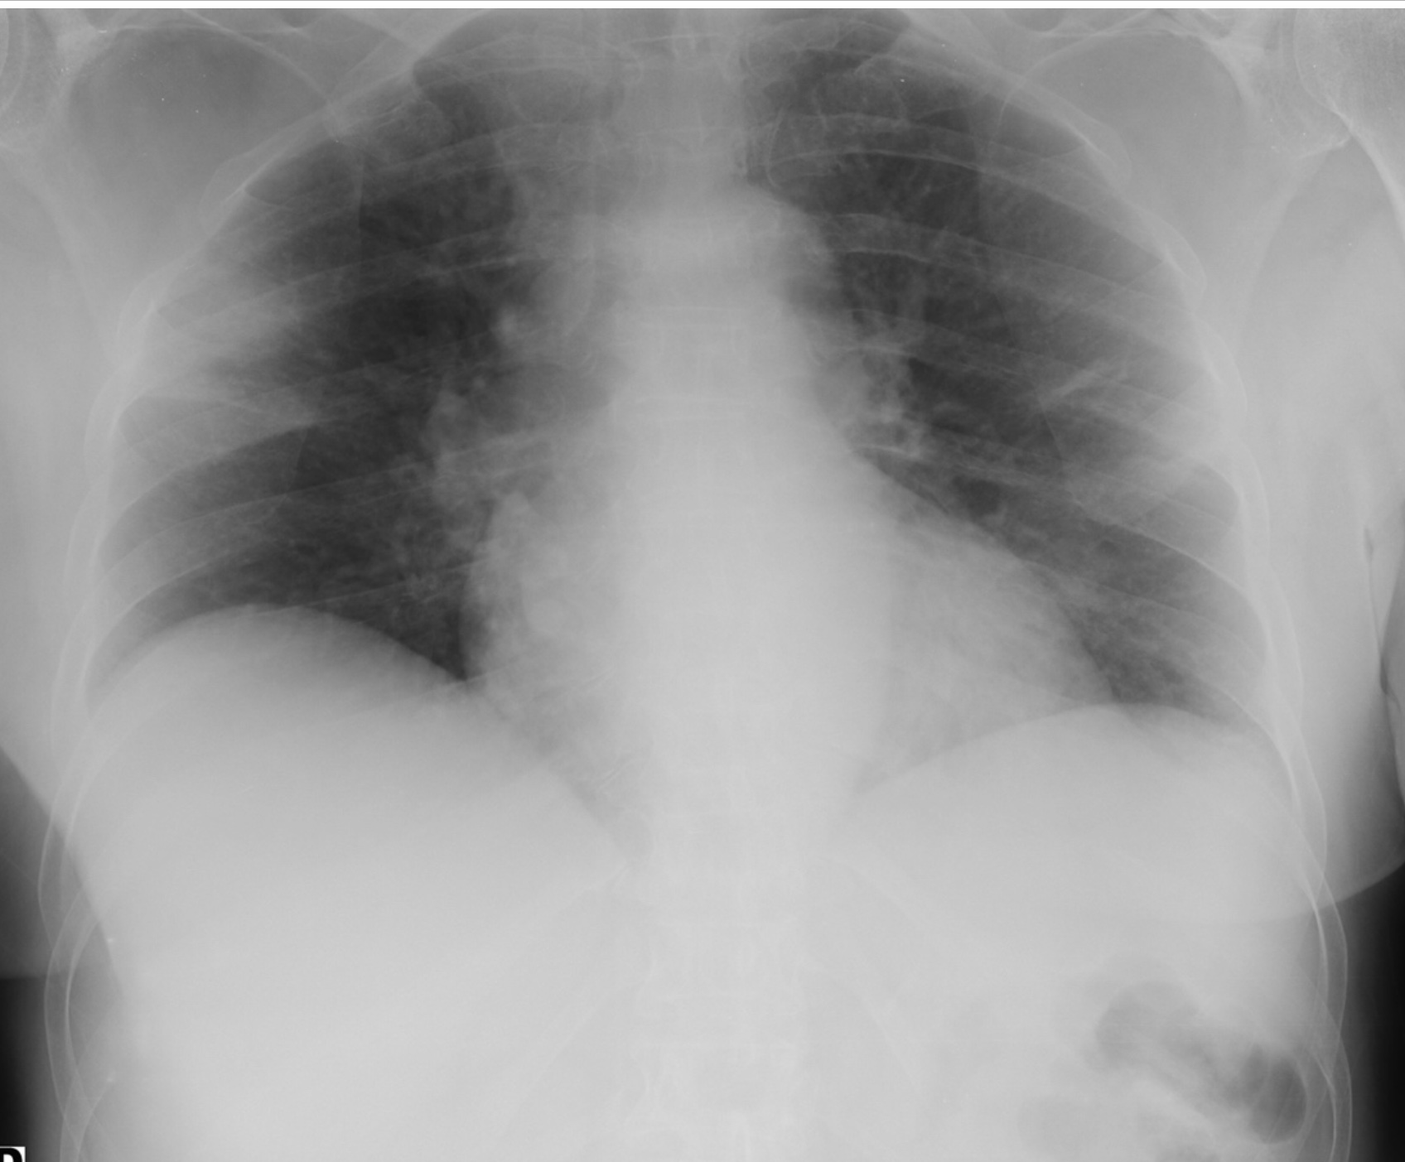
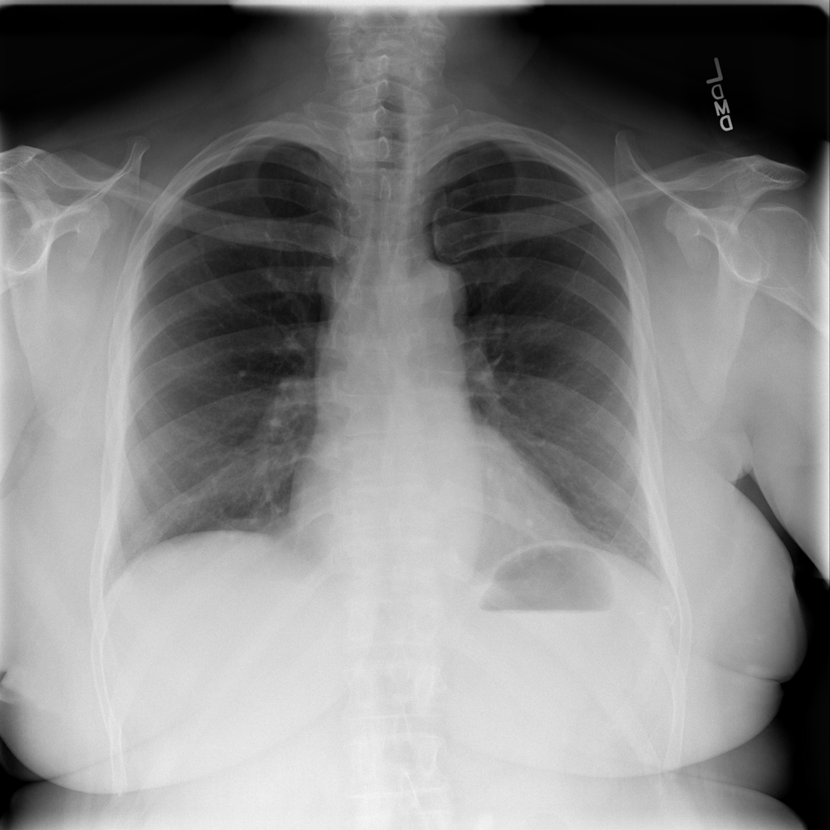
肺のレントゲン画像で深層学習
学習用データ
分類
ニューラルネットワーク
がく片の長さと幅
花びらの長さと幅
ヒオウギアヤメorブルーフラッグ
デジタル画像
肺炎
健康
ニューラルネットワーク
肺炎 or 健康

Slide 11
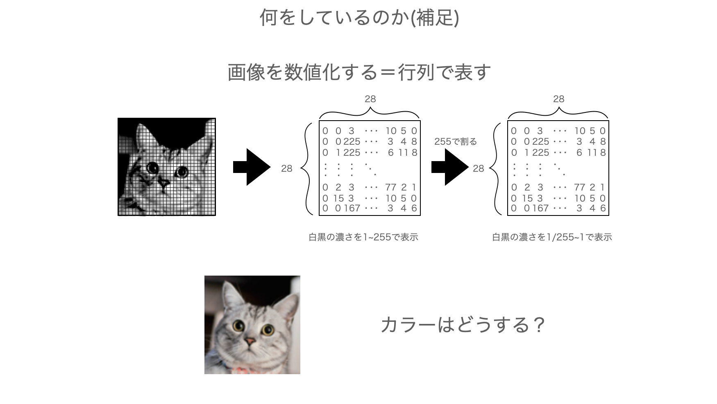
画像は何が特徴量なのか

Slide 12
画像は何が特徴量なのか
デジタル画像は数字で置き換えることが可能
28✖️28のマス(ピクセルと言います)に色の濃さの数字を当てはめて画像になっている。

Slide 13

入力層には各マスの色情報の数値が変数になる
入力層
中間層
出力層
入れたい変数の数
出したい変数の数
X:0, Y:0
X:1, Y:0
X:2, Y:0
X:3, Y:0
64✖️64
= 4096
0
healthy(0,1)
1
covid19(1,0)
X:64, Y:63
X:64, Y:64

Slide 14
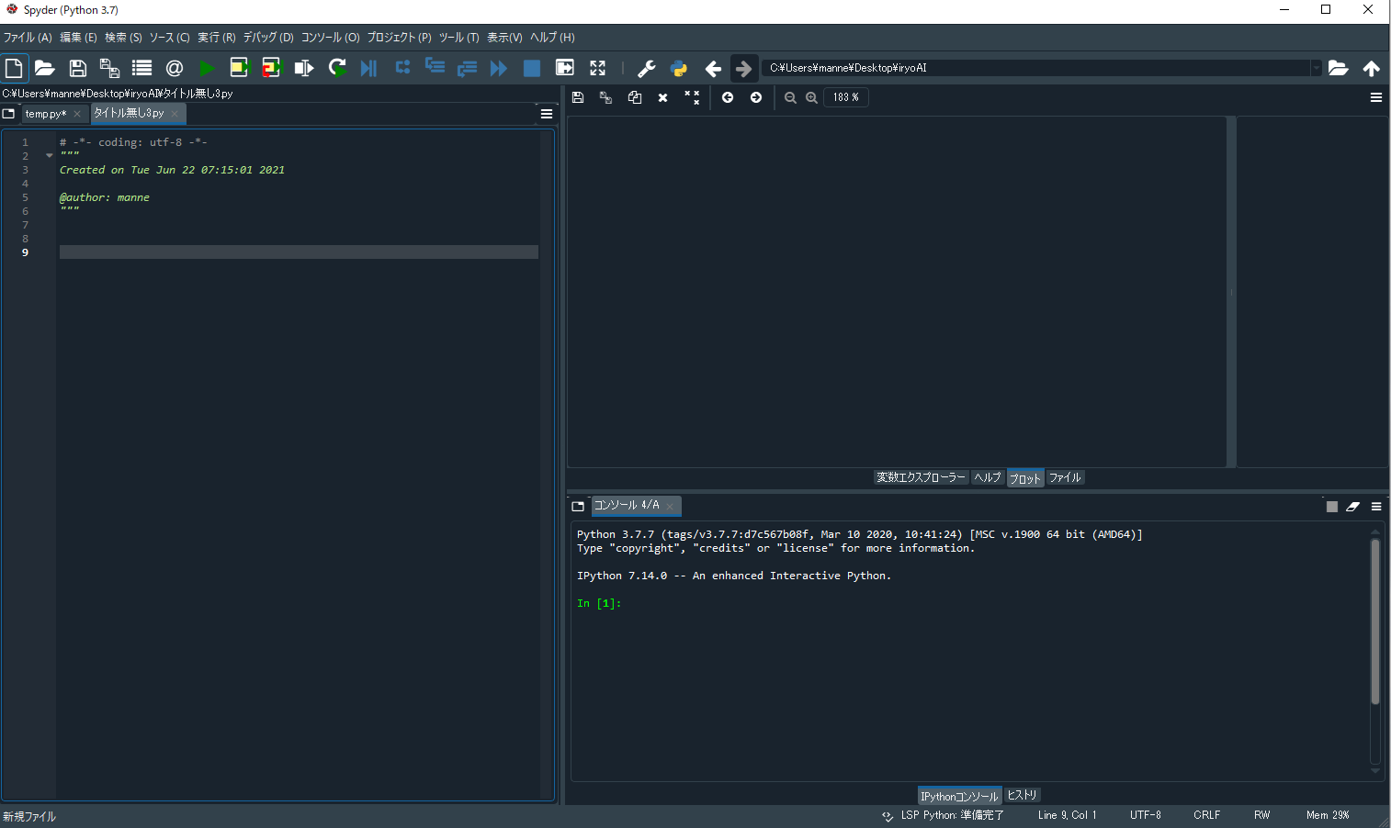
まず演習の準備をしましょう
・新規ファイル作成→iryoAIのディレクトリで”enshu5.py”
・作業場所をiryoAIに設定

Slide 15
ライブラリのインストールとデータの読み込み・加工
5.txtの”1)ライブラリのインストール”をコピーする
import os
from os import listdir
import numpy as np
import random
import matplotlib.pyplot as plt
from matplotlib import rcParams
rcParams['font.family'] ='sans-serif'
rcParams['font.sans-serif'] = ['Hiragino Maru Gothic Pro', 'Yu Gothic', 'Meirio']
# AIのモジュールを取り込む
from keras.preprocessing.image import load_img, img_to_array
from tensorflow.python.keras.models import Sequential
from tensorflow.python.keras.layers import Flatten,Dense,Dropout
# 以下のコードは本来必要ないが、anacondaでのOMP Abort エラーを防ぐために入れた
os.environ['KMP_DUPLICATE_LIB_OK']='True'
一度に実行（内容は前回とほぼ一緒です）

Slide 16
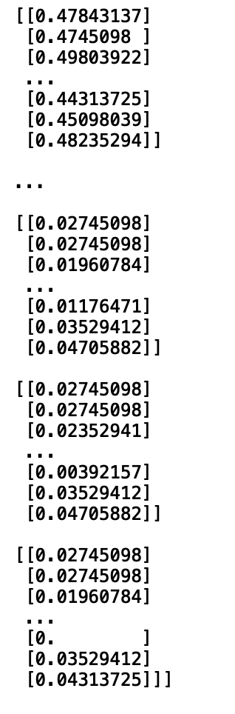
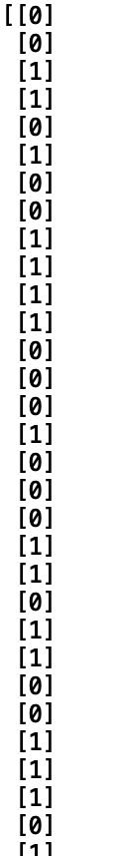
ライブラリのインストールとデータの読み込み・加工
やりたいこと①
肺炎
健康
画像を数値データのNumpy配列に置き換えたい
image_train
(学習用データの説明変数)
labels_train
(学習用データの目的変数)

Slide 17
ライブラリのインストールとデータの読み込み・加工
やりたいこと②
シャッフルして学習用とテスト用
に分けたい
肺炎
健康
学習用データ
(肺炎1,健康2, 肺炎3, … )
テスト用データ
(肺炎2,健康1, 健康3, … )

Slide 18
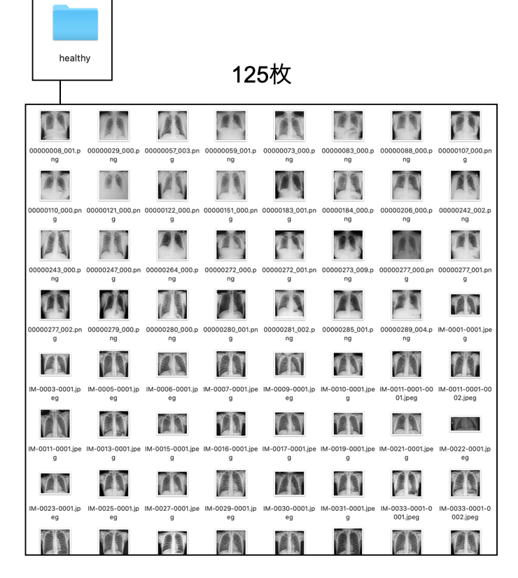

ライブラリのインストールとデータの読み込み・加工
画像を読み込む
numpy配列にする

Slide 19
# 2)の最初の４行をコピーしよう
test.jpgがファイルの保存場所と同じ場所にあることを確認 !!
test = load_img('./test.jpg', color_mode='rgb')
plt.imshow(test)
plt.show()
print(test)
In
‘./test.jp'
“./ ”は「今いる場所の」という意味

Slide 20
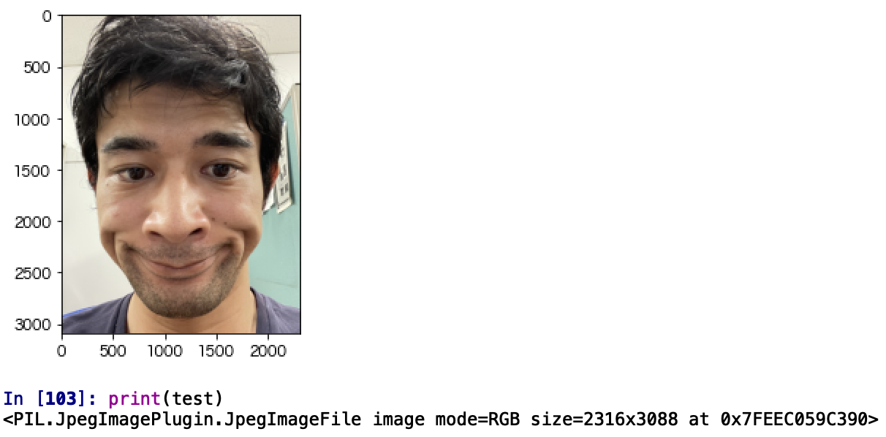
# 2)の最初の４行をコピーしよう
test.jpgがファイルの保存場所と同じ場所にあることを確認 !!
test = load_img('./test.jpg', color_mode='rgb')
plt.imshow(test)
plt.show()
print(test)
In
‘./test.jp'
“./ ”は「今いる場所の」という意味
Out
RGBという形式で
読み込んでいる
須藤です
サイズは2316✖️3088

Slide 21
次の4行をコピーしよう
test2 = load_img('./test.jpg', color_mode='rgb',target_size=(10,10))
plt.imshow(test2)
plt.show()
print(test2)
10✖️10でRGBで読み込む
画像の表示
配列へ変換
サイズを表示

Slide 22
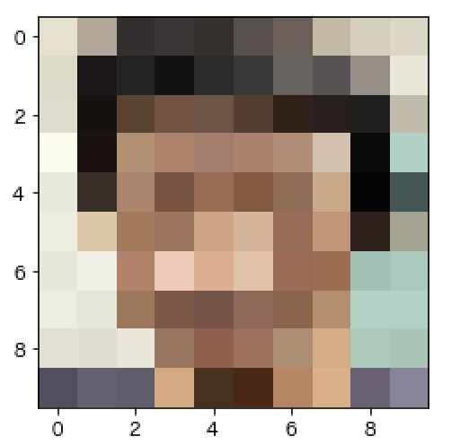
画像を荒くする(10 × 10)
test2 = load_img('./test.jpg', color_mode='rgb',target_size=(10,10))
plt.imshow(test2)
plt.show()
print(test2)
10✖️10でRGBで読み込む
画像の表示
配列へ変換
サイズを表示

Slide 23
次の3行をコピーしよう
test2_img = img_to_array(test2)
print(test2_img)
print(test2_img.shape)
画像データを配列に変換
配列の表示
形状を表示

Slide 24
配列に変換
test2_img = img_to_array(test2)
print(test2_img)
print(test2_img.shape)
画像データを配列に変換
配列の表示
形状を表示
[[[230. 224. 208.]
[179. 167. 153.]
[ 52. 46. 46.]
[ 58. 54. 53.]
[ 54. 49. 46.]
[ 88. 80. 77.]
[106. 95. 89.]
[194. 186. 167.]
[213. 207. 191.]
[220. 214. 198.]]
：
(10, 10, 3)

Slide 25
次の7行をコピーしよう
test3 = load_img('./test.jpg',color_mode='grayscale',target_size=(10,10))
plt.imshow(test3)
plt.gray()
plt.show()
print(test3)
test3_img = img_to_array(test3)
print(test3_img)
print(test3_img.shape)
In

Slide 26
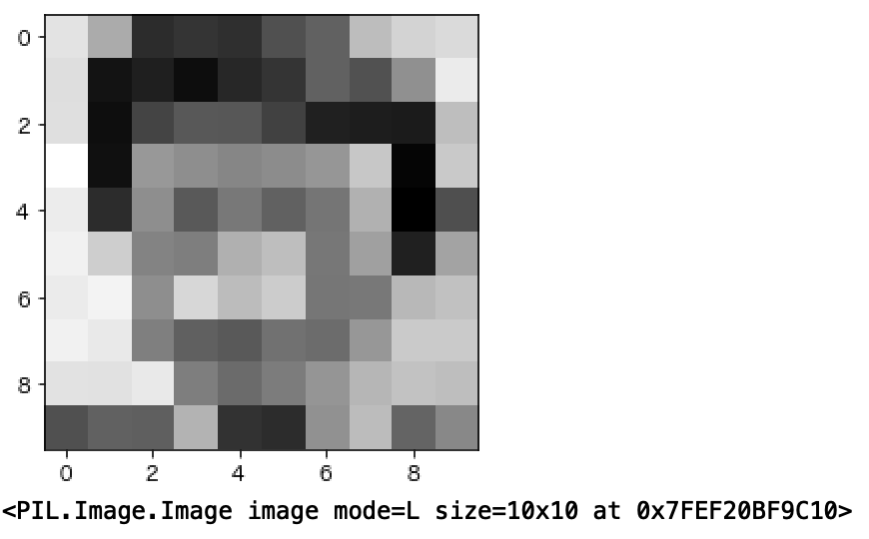
次の7行をコピーしよう
test3 = load_img('./test.jpg',color_mode='grayscale',target_size=(10,10))
plt.imshow(test3)
plt.gray()
plt.show()
print(test3)
test3_img = img_to_array(test3)
print(test3_img)
print(test3_img.shape)
In
Out
10✖️10の解像度に変更された
(さらに荒くなっている)
グレースケール(grayscale)は白黒

Slide 27
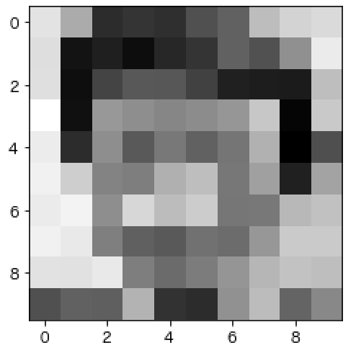
(10, 10, 1)の1は何を表しているか
[[[224.]
[169.]
[ 48.]
[ 55.]
[ 50.]
[ 82.]
[ 98.]
[186.]
[207.]
[214.]]
：
(10, 10, 1)
一番内側の[ ]が1つのピクセル
2つ目の[ ]で1行(10行)
３つめが全体

Slide 28
(10, 10, 1)の1は何を表しているか
[[[224.]
[169.]
[ 48.]
[ 55.]
[ 50.]
[ 82.]
[ 98.]
[186.]
[207.]
[214.]]
：
(10, 10, 1)
一番内側の[224. ]
で白黒を表現
[[[230. 224. 208.]
[179. 167. 153.]
[ 52. 46. 46.]
[ 58. 54. 53.]
[ 54. 49. 46.]
[ 88. 80. 77.]
[106. 95. 89.]
[194. 186. 167.]
[213. 207. 191.]
[220. 214. 198.]]
：
赤
緑
青
一番内側の[230. 224. 208.]
でRGBを表現
(10, 10, 3)

Slide 29
画像を複数読み込んだ場合は？

Slide 30
画像を複数読み込んだ場合は？
[ [[[224.]
[169.]
[ 48.]
[ 55.]
[ 50.]
[ 82.]
[ 98.]
[186.]
[207.]
[214.]]
：
[[[224.]
[169.]
[ 48.]
[ 55.]
[ 50.]
[ 82.]
[ 98.]
[186.]
[207.]
[214.]]
：
[[[224.]
[169.]
[ 48.]
[ 55.]
[ 50.]
[ 82.]
[ 98.]
[186.]
[207.]
[214.]]
：
[[[224.]
[169.]
[ 48.]
[ 55.]
[ 50.]
[ 82.]
[ 98.]
[186.]
[207.]
[214.]]
：
(4, 10, 10, 1)
[222. ]]]
[222. ]]]
[222. ]]]
[222. ]]] ]
画像を複数読み込んだ配列は(枚数、横のセル、縦のセル、色の数)になる

Slide 31
画像の読み込みと加工
#3) 実際の画像を読み込み加工する
#画像ファイル名取得
list_healthy = [i for i in listdir('./COVID-NORMAL/healthy') if not i.startswith('.')]
list_covid19 = [i for i in listdir('./COVID-NORMAL/covid19') if not i.startswith('.')]
#画像ファイル数
number_of_healty = len(list_healthy)
number_of_covid19 = len(list_covid19)
number_of_total = number_of_healty + number_of_covid19
#データ保管用numpy行列を定義
images_input = np.zeros((number_of_total, 64, 64, 1), dtype=int) #画像 64×64 白黒 0-255整数
images_train = np.zeros((number_of_total, 64, 64, 1), dtype=float) #画像 64×64 白黒 0-1浮動小数点
labels_train = np.zeros((number_of_total, 1), dtype=int) #ラベル 0：正常 1:COVID19
#画像ファイル取り込み
for i in range(0, number_of_healty):
filepath = './COVID-NORMAL/healthy/%s' %list_healthy[i]
temp = load_img(filepath, color_mode='grayscale', target_size=(64,64), interpolation='lanczos' )
images_input[i] = img_to_array(temp)
for i in range(0, number_of_covid19):
filepath = './COVID-NORMAL/covid19/%s' %list_covid19[i]
temp = load_img(filepath, color_mode='grayscale', target_size=(64,64), interpolation='lanczos' )
images_input[i + number_of_healty] = img_to_array(temp)
#画像ファイルの並び順をランダムにシャッフル
num_list = random.sample(range(250), k=250) # 0 から 249 までの整数乱数のリストを作成
print(num_list)
j = 0
for i in num_list:
images_train[j] = images_input[i] /255.0
labels_train[j] = 0 if i < number_of_healty else 1
j = j + 1
今回は詳細を割愛しますが、
webclassにここの詳しい説明を動画で
アップおります。

Slide 32
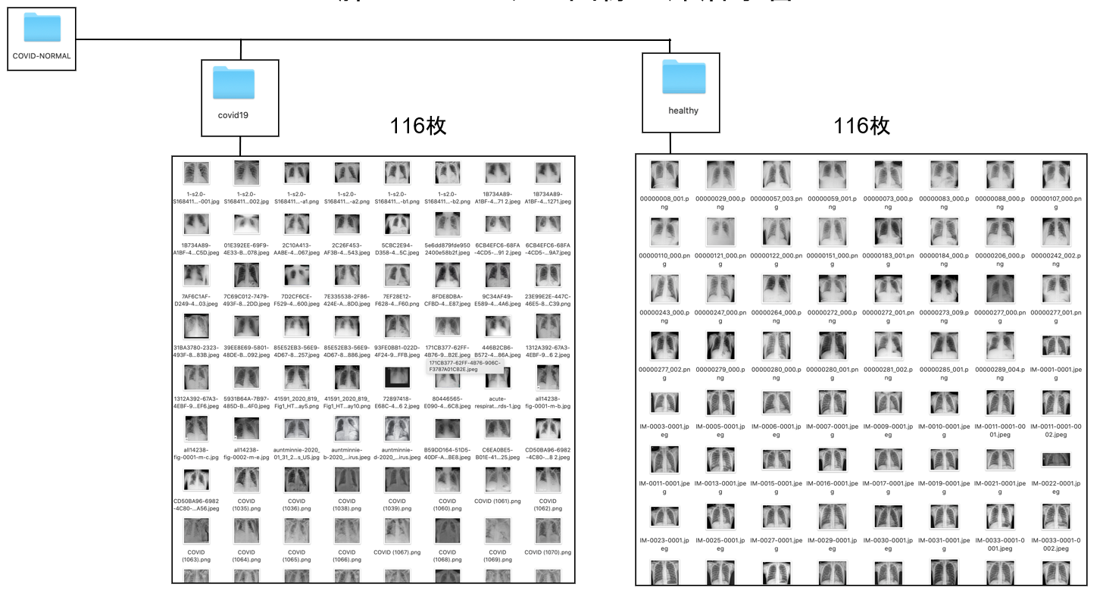
前処理のゴール(#3)でやっていること)
232枚の全て読み込んで、(学習+検証用データ) = (232, 64, 64, 1)を作る
健常と肺炎の画像をランダムにシャッフルして、
image_train(特徴量データ)とlabels_train(正解データ)を作成

Slide 33
#4) データの確認
print(images_input)
print(images_train)
print(images_train.shape)
print(labels_train.shape)

Slide 34
#4) データの確認
print(images_input)
print(images_train)
print(images_train.shape)
print(labels_train.shape)
[[[[ 20]
[ 10]
[ 6]
...
[ 9]
[ 11]
[ 13]]
[[ 17]
[ 33]
[ 61]
...
[ 2]
[ 5]
[ 9]]
[[ 78]
[109]
[119]
...
[ 35]
[ 36]
[ 38]]]]
[[[[0.14901961]
[0.1372549 ]
[0.10980392]
...
[0.02745098]
[0.04705882]
[0.06666667]]
[[0.12941176]
[0.10196078]
[0.09803922]
...
[0.11372549]
[0.04313725]
[0.04313725]]
[[0.09411765]
[0.17254902]
[0.28627451]
...
[0.10588235]
[0.01176471]
[0.02745098]]]]
images_input
232枚を
順に読み込んで
配列に変換
images_train
順番をシャッフル
して255で割って
0 ～1に変換
(色の濃さが0～255)
print(images_train.shape)
(232, 64, 64, 1)
print(labels_train.shape)
(232, 1)
健常が０、肺炎が1

Slide 35
学習モデルの作成
(X:0, Y:0)
(X:1, Y:0)
(X:2, Y:0)
(X:3, Y:0)
・
・
・
・
・
・
・
・
・
・
・
・
・
・
・
・
・
・
(232, 64, 64, 1)
(X:64, Y:63)
(X:64, Y:64)
入力データ
4096個
1層目
2層目
3層目
4層目
5層目
出力層
(ニューロンの数)
512個
256個
128個
64個
32個
1個
Flatten
Dense
Dense
Dense
Dense
Dense
Dense
(Dropout)
(Dropout)
(Dropout)

Slide 36
学習モデルの作成
ニューラルネットワークを作成していく
(モデル名) = Sequential()
model = Sequential()
model.add(Flatten(input_shape=(64, 64, 1)))
model.add(Dense(512, activation='relu'))
model.add(Dropout(0.2))
model.add(Dense(256, activation='relu'))
model.add(Dropout(0.2))
model.add(Dense(128, activation='relu'))
model.add(Dropout(0.2))
model.add(Dense(64, activation='relu'))
model.add(Dense(32, activation='relu'))
model.add(Dense(units=1, activation='sigmoid'))
model.compile(loss='binary_crossentropy', optimizer='Adam', metrics=["accuracy"])
model.summary()

Slide 37
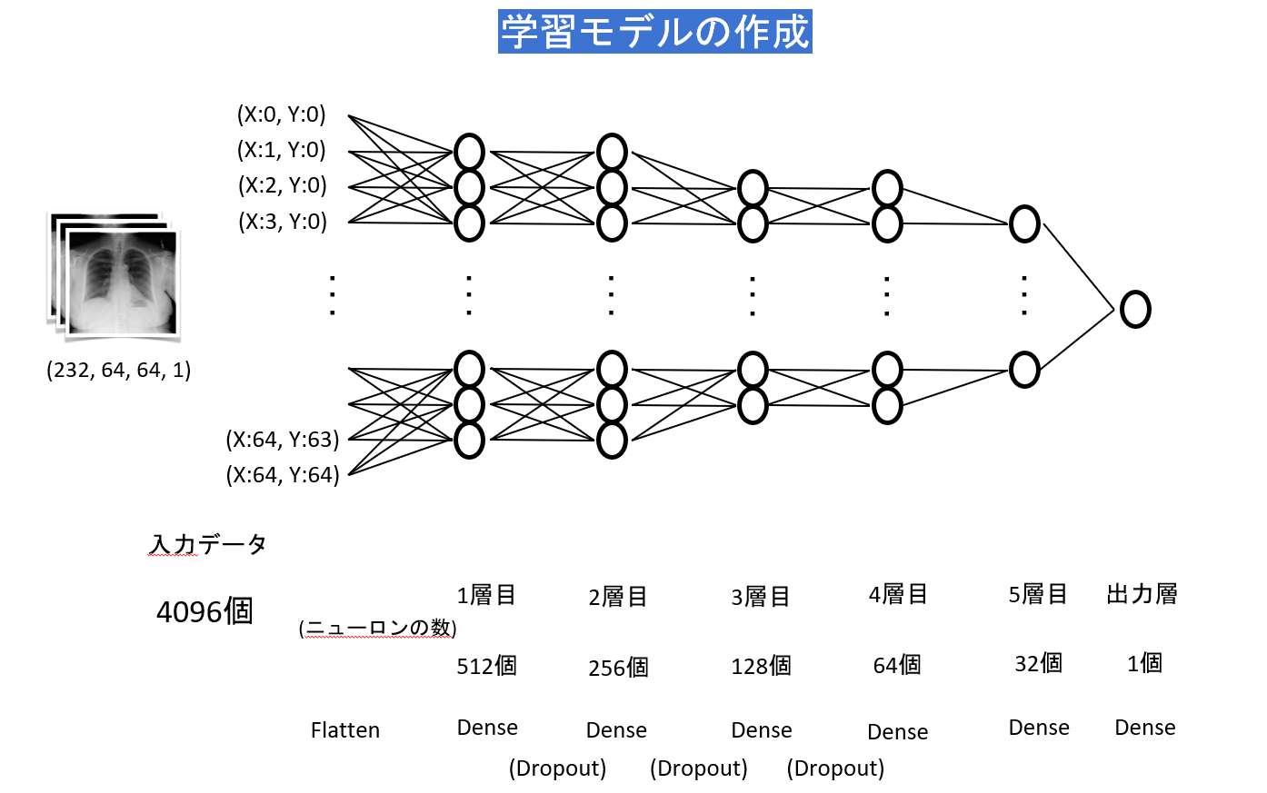
学習モデルの作成
model.add(Flatten(input_shape=(64, 64, 1)))
Flatten層は、入力データであるinput_shapeを１次元ベクトルに変換します
今回は(64, 64, 1)の３次元ベクトルなので、64✖️64✖️1＝4096の1次元ベクトル
に変換します。
(64, 64, 1 ) → (4096, )

Slide 38
学習モデルの作成
ニューラルネットワークを作成していく
(モデル名) = Sequential()
model = Sequential()
model.add(Flatten(input_shape=(64, 64, 1)))
model.add(Dense(512, activation='relu'))
1
(X:0, Y:0)
2
(X:1, Y:0)
1
3
(X:2, Y:0)
2
・
・
・
・
・
・
4094
(X:64, Y:62)
511
4095
(X:64, Y:63)
512
4096
(X:64, Y:64)

Slide 39
学習モデルの作成
model = Sequential()
model.add(Flatten(input_shape=(64, 64, 1)))
model.add(Dense(512, activation='relu'))
model.add(Dropout(0.2))
model.add(Dense(256, activation='relu'))
Dropout：
学習データの特徴を過剰に評価すること(過学習)を
防ぐため、学習時に設定した確率で出力を０にする
手法．推論時(順方向伝播時)には何も行わず、学習時
(逆方向伝播時)にのみ行われる。
1
×
2
1
3
2
・
・
・
・
・
・
×
255
510
×
511
256
512

Slide 40
学習モデルの作成
model = Sequential()
model.add(Flatten(input_shape=(64, 64, 1)))
model.add(Dense(512, activation='relu'))
model.add(Dropout(0.2))
model.add(Dense(256, activation=‘relu'))
model.add(Dropout(0.2))
model.add(Dense(128, activation='relu'))
model.add(Dropout(0.2))
model.add(Dense(64, activation='relu'))
model.add(Dense(32, activation='relu'))
model.add(Dense(1, activation='sigmoid'))
×
1
2
1
×
×
2
1
3
1
・
・
・
・
・
・
・
・
・
・
・
254
127
64
32
×
×
255
128
256

Slide 41
学習モデルの作成
model.compile()で、学習時の評価方法の選択をする
中間層
出力層
正解
0.6
1
loss = “損失関数”, optimizer =‘最適化関数’, metrics=[“評価指標”]
今回は2クラス分類なのでbinary_crossentropyを選択
評価指標は正解率を示すaccuracyを選択
この誤差を損失関数が
計算して最適化
model.compile(loss='binary_crossentropy', optimizer='Adam', metrics=["accuracy"])
model.summary()

Slide 42
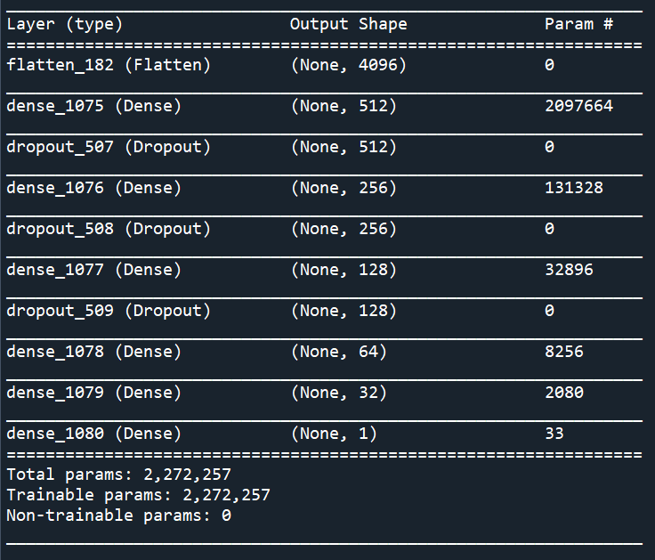
学習モデルの作成
model.summary()は、
作成した学習モデルを要約する
model.compile(loss='binary_crossentropy', optimizer='Adam', metrics=["accuracy"])
model.summary()

Slide 43
学習モデルの作成
“ 5)神経回路の作成をコピーして実行してみよう
model = Sequential()
model.add(Flatten(input_shape=(64, 64, 1)))
model.add(Dense(512, activation='relu'))
model.add(Dropout(0.2))
model.add(Dense(256, activation='relu'))
model.add(Dropout(0.2))
model.add(Dense(128, activation='relu'))
model.add(Dropout(0.2))
model.add(Dense(64, activation='relu'))
model.add(Dense(32, activation='relu'))
model.add(Dense(units=1, activation='sigmoid'))
model.compile(loss='binary_crossentropy', optimizer='Adam', metrics=["accuracy"])
model.summary()

Slide 44
学習と検証
result= model.fit(images_train, labels_train, batch_size = 64, epochs = 100, validation_split = 0.2)
model_historyに学習過程を記録する。
学習用のデータを用いて、64例ずつデータを抽出して学習を行う。batch_size = 32
全体のデータを100回使って学習を行う。epochs =100 (1epochで学習データ全体を学習)
学習データの2割を検証用に分割して評価する。validation_split = 0.2

Slide 45
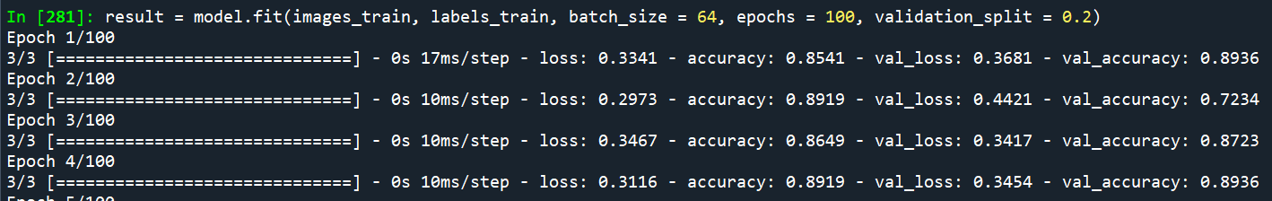
学習と検証
result= model.fit(images_train, labels_train, batch_size = 64, epochs = 100, validation_split = 0.2)
model_historyに学習過程を記録する。
学習用のデータを用いて、64例ずつデータを抽出して学習を行う。batch_size = 64
全体のデータを100回使って学習を行う。epochs =100 (1epochで学習データ全体を学習)
学習データの2割を検証用に分割して評価する。validation_split = 0.2
Epoch 1/100 → epochs=100なので100/100まで学習
3/3 → validation_split = 0.2なので、学習に用いるデータ数は232×0.8=185.6
batch_size = 64なので 64×2 < 185.6 < 64×3で1epoch

Slide 46
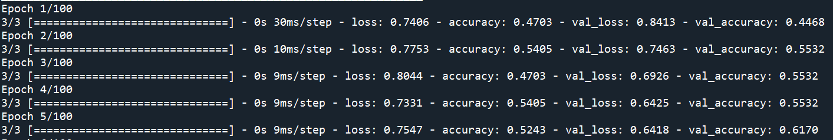
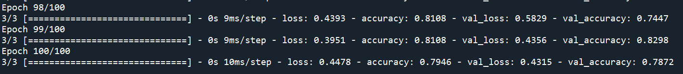
学習と検証
：
実行するとコンソール画面に学習過程が出力される
loss: 学習用データの誤差、0に近いほどよい
accuracy: 学習用データの正解率、1に近いほどよい
val_loss:検証用データの誤差、0に近いほどよい
val_accuracy: 検証用データの正解率、1に近いほどよい

Slide 47
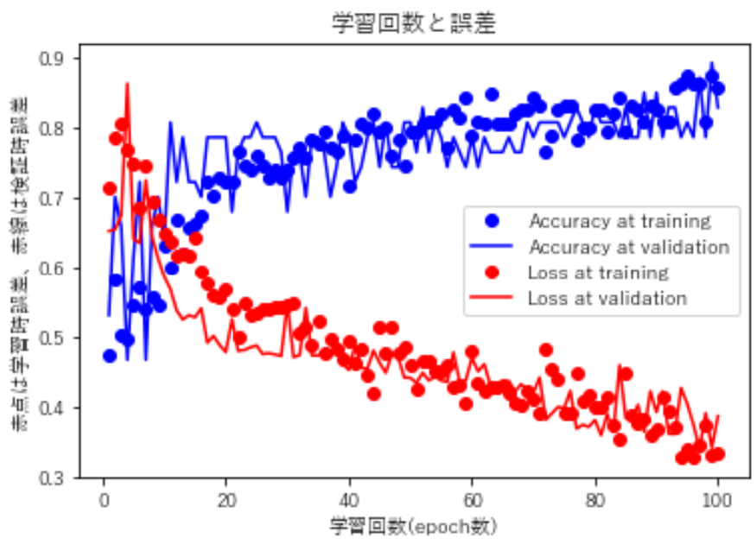
結果の可視化
“7) 学習過程をグラフ表示する”を実行
青が正解率、赤が誤差
点が学習データ、線が検証用データ
# Loss(正解との誤差)をloss_valuesに入れる
loss = result.history['loss']
val_loss = result.history['val_loss']
# 正確度をaccに入れる
acc = result.history['accuracy']
val_acc = result.history['val_accuracy']
# 1からepoch数までのリストを作る
epochlist = range(1, len(loss) +1)
# 正確度のグラフを作る
# 'b'は青い線
plt.plot(epochlist, acc, 'bo', label='Accuracy at training')
plt.plot(epochlist, val_acc, 'b', label='Accuracy at validation')
# Loss(正解との誤差)のグラフを作る
# 'ro'は赤い点 https://matplotlib.org/api/_as_gen/matplotlib.pyplot.plot.html
plt.plot(epochlist, loss, 'ro', label='Loss at training')
plt.plot(epochlist, val_loss, 'r', label='Loss at validation')
# タイトル
plt.title('学習回数と誤差')
plt.ylabel('点は学習、線は検証、赤は損失、青は正解率')
plt.xlabel('学習回数(epoch数)')
plt.legend()
plt.show()
学習する度に正解率が上がって誤差が下がって
いることが分かる

Slide 48
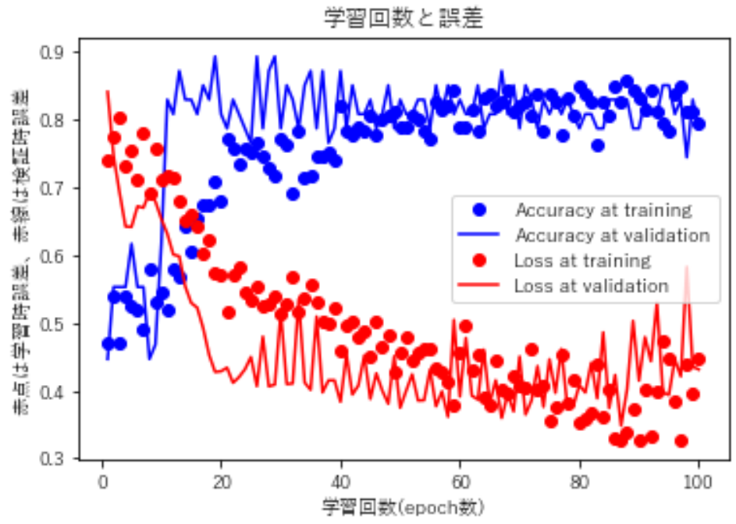
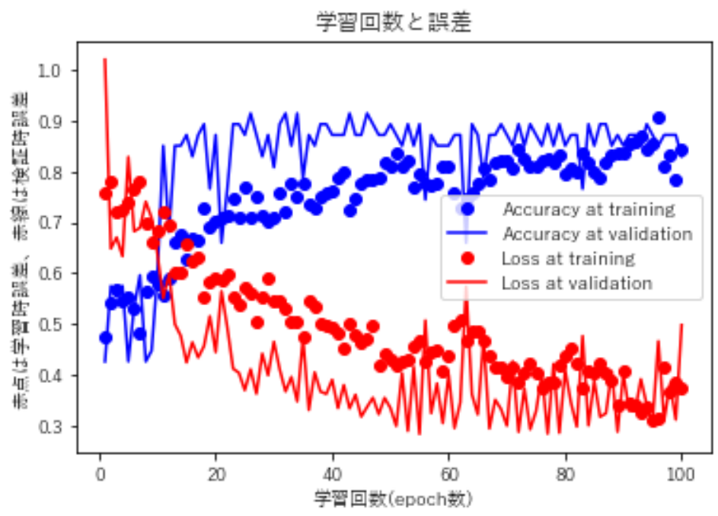
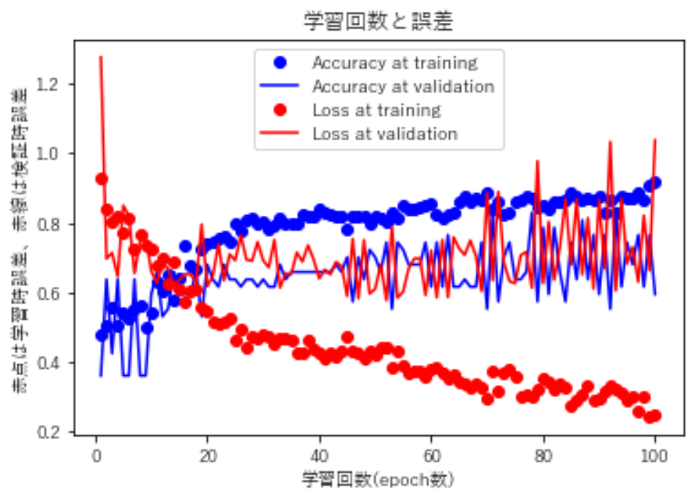
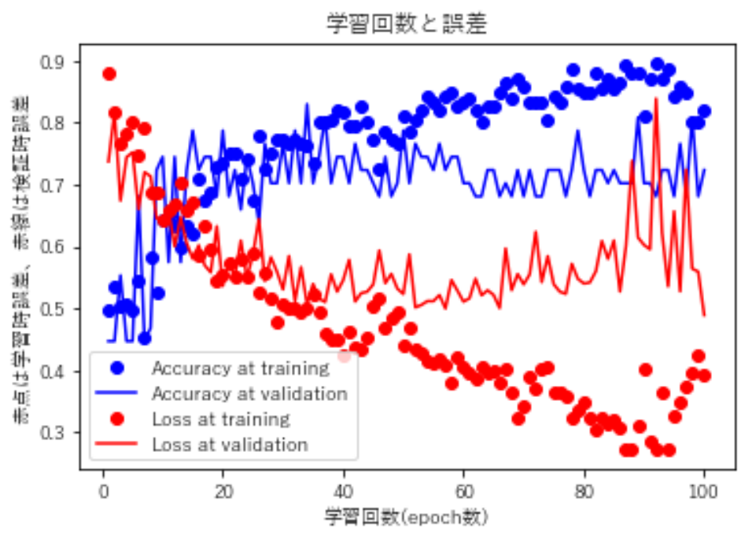
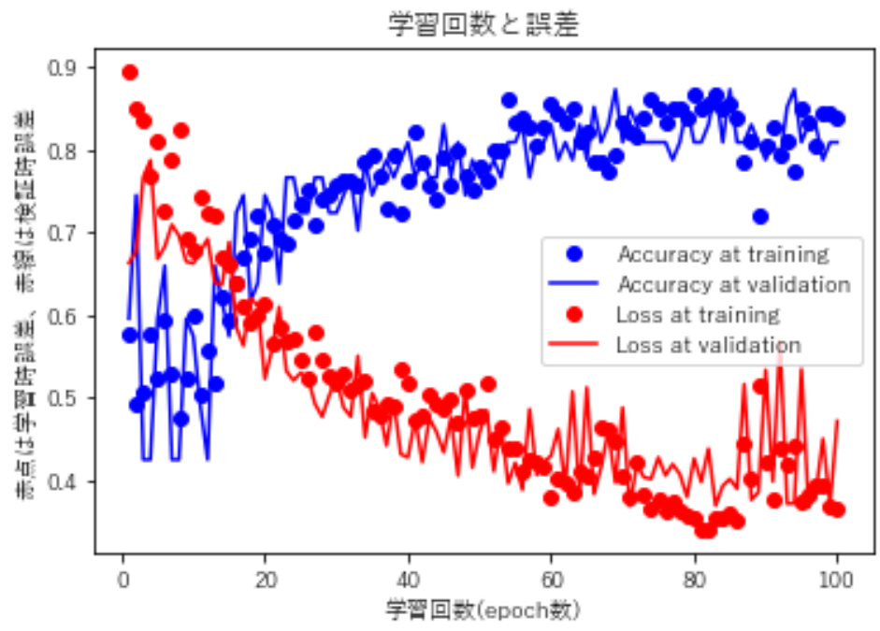
学習は毎回ランダムなパラメータを更新するので毎回結果が変わります。
(今回は学習するデータも少ないためあまり安定しません)

Slide 49
#5と#6を消して#8に置き換えてみよう
model = Sequential()
model.add(Flatten(input_shape=(64, 64, 1)))
model.add(Dense(512, activation='relu’))
#model.add(Dropout(0.2))
model.add(Dense(256, activation='relu'))
# model.add(Dropout(0.2))
model.add(Dense(128, activation='relu'))
# model.add(Dropout(0.2))
model.add(Dense(64, activation='relu'))
model.add(Dense(32, activation='relu'))
model.add(Dense(units=1, activation='sigmoid'))
model.compile(loss='binary_crossentropy', optimizer='Adam', metrics=["accuracy"])
model.summary()

Slide 50
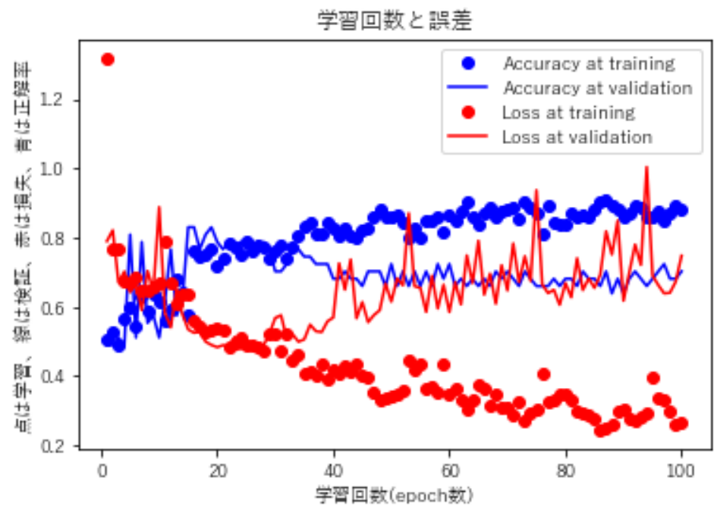
Dropoutを行わずに実行してみる
学習データ(点)が結果が良いが、検証用データ(線)が悪い → 過学習
Dropout有り
Dropout無し
・学習時に検証用を分けることで過学習が起きてないか確認することが出来る
・Dropoutは過学習の抑制に役立つ

Slide 51
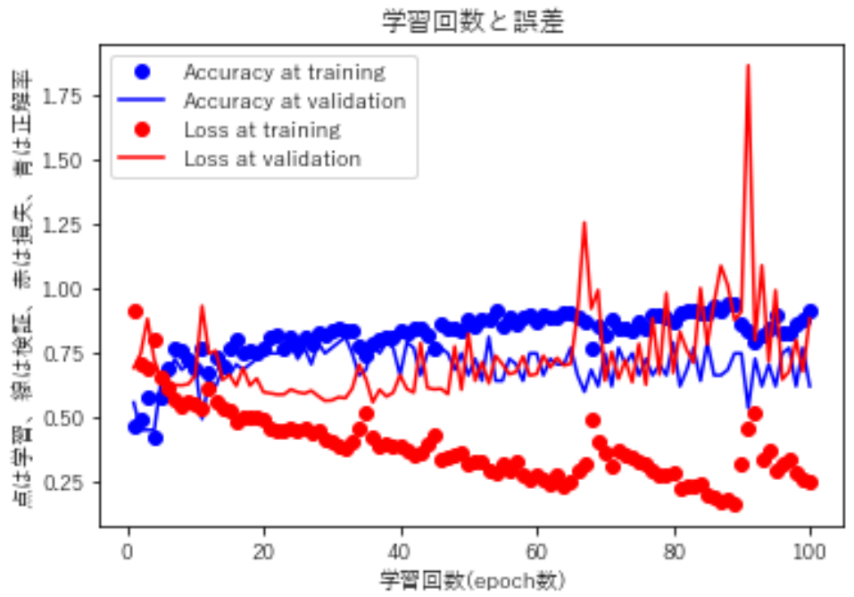
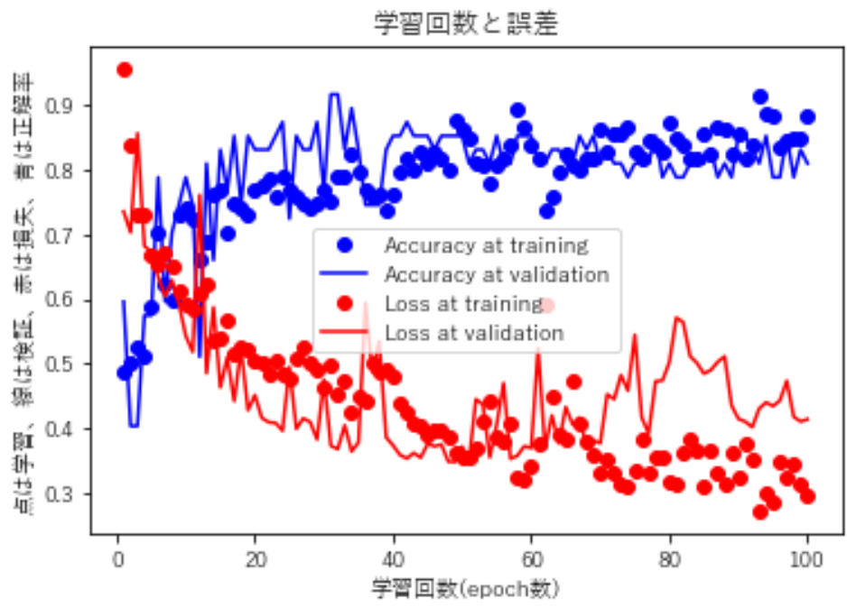
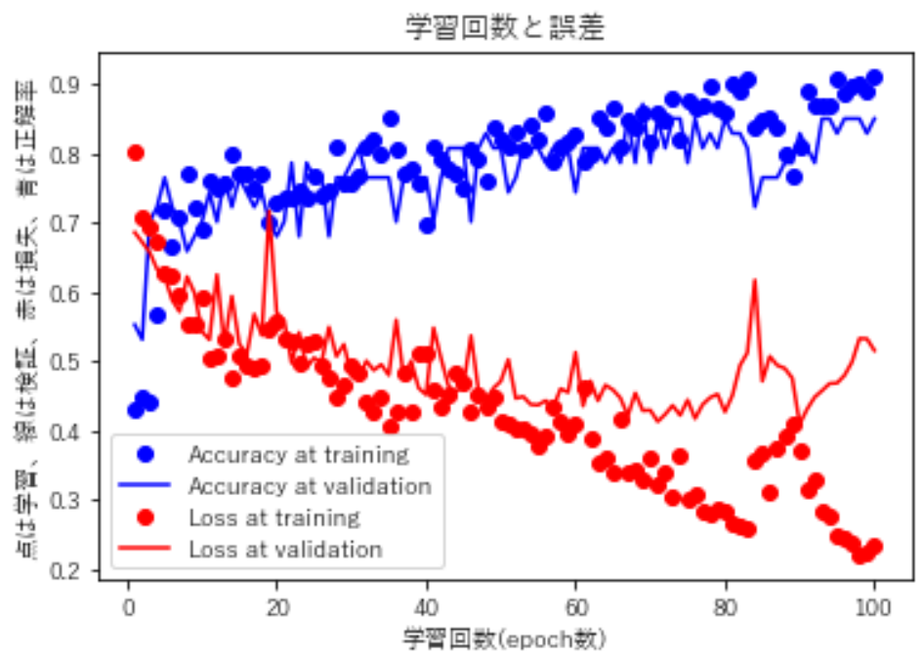
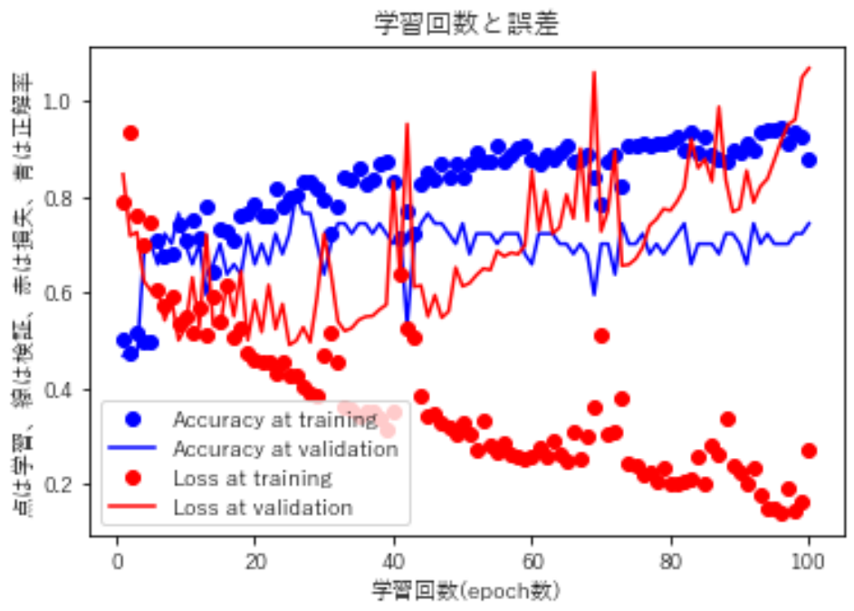
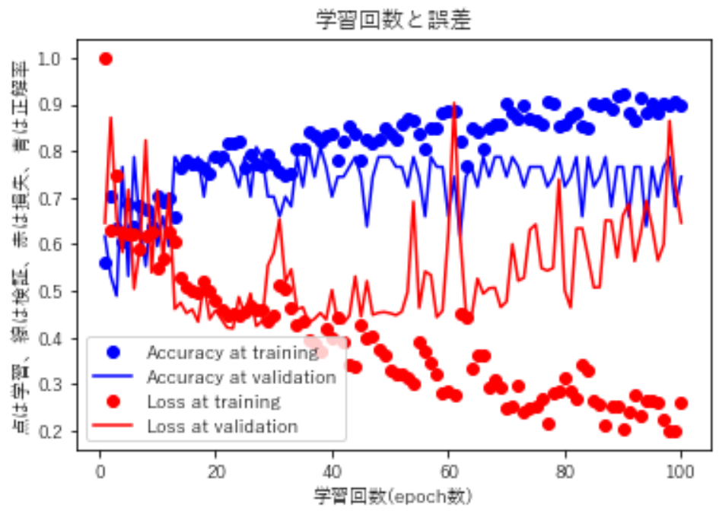
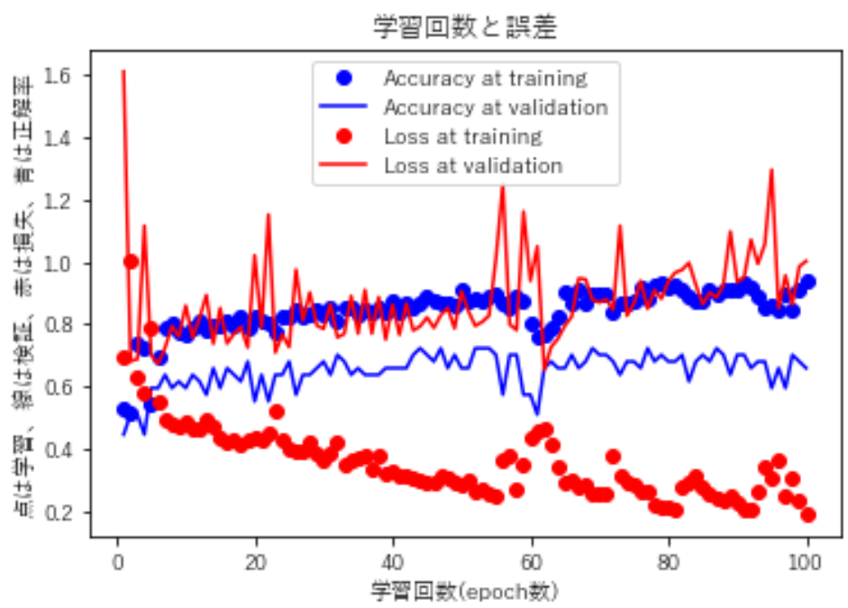

Slide 52
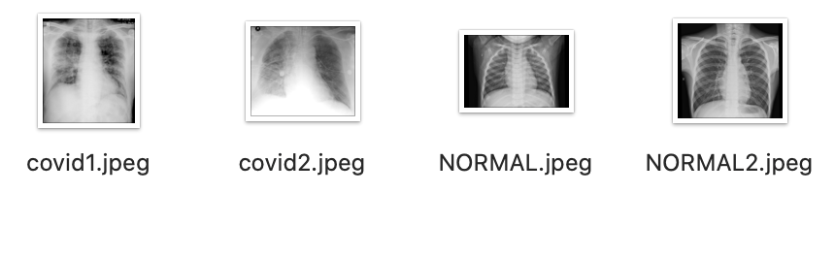
新たな画像で分類を試してみよう
2枚の画像で検証してみよう
img1 = img_to_array(load_img('./check_images/covid1.jpeg', color_mode='grayscale',target_size=(64,64)))/255
img2 = img_to_array(load_img('./check_images/NORMAL.jpeg', color_mode='grayscale',target_size=(64,64)))/255
check = np.zeros((2,64,64,1))
check[0] = img1
check[1] = img2
myprobs = model.predict(check)
print(myprobs)
print('%.5f' %myprobs[0])
print('%.5f' %myprobs[1])

Slide 53
新たな画像で分類を試してみよう
2枚の画像で検証してみよう
img1 = img_to_array(load_img('./check_images/covid1.jpeg', color_mode='grayscale',target_size=(64,64)))/255
img2 = img_to_array(load_img('./check_images/NORMAL.jpeg', color_mode='grayscale',target_size=(64,64)))/255
check = np.zeros((2,64,64,1))
check[0] = img1
check[1] = img2
myprobs = model.predict(check)
print(myprobs)
print('%.5f' %myprobs[0])
print('%.5f' %myprobs[1])
画像を白黒で読み込んでnumpy配列に変換したものを255で割る

Slide 54
新たな画像で分類を試してみよう
2枚の画像で検証してみよう
img1 = img_to_array(load_img('./check_images/covid1.jpeg', color_mode='grayscale',target_size=(64,64)))/255
img2 = img_to_array(load_img('./check_images/NORMAL.jpeg', color_mode='grayscale',target_size=(64,64)))/255
check = np.zeros((2,64,64,1))
check[0] = img1
check[1] = img2
myprobs = model.predict(check)
print(myprobs)
print('%.5f' %myprobs[0])
print('%.5f' %myprobs[1])
画像を白黒で読み込んでnumpy配列に変換したものを255で割る
(2, 64, 64, 1)の4次元配列の行列を作って、画像データをcheck[0]とcheck[1]に代入

Slide 55
新たな画像で分類を試してみよう
2枚の画像で検証してみよう
img1 = img_to_array(load_img('./check_images/covid1.jpeg', color_mode='grayscale',target_size=(64,64)))/255
img2 = img_to_array(load_img('./check_images/NORMAL.jpeg', color_mode='grayscale',target_size=(64,64)))/255
check = np.zeros((2,64,64,1))
check[0] = img1
check[1] = img2
myprobs = model.predict(check)
print(myprobs)
print('%.5f' %myprobs[0])
print('%.5f' %myprobs[1])
画像を白黒で読み込んでnumpy配列に変換したものを255で割る
(2, 64, 64, 1)の4次元配列の行列を作って、画像データをcheck[0]とcheck[1]に代入
model.predict()で正解率の予測

Slide 56
新たな画像で分類を試してみよう
2枚の画像で検証してみよう
img1 = img_to_array(load_img('./check_images/covid1.jpeg', color_mode='grayscale',target_size=(64,64)))/255
img2 = img_to_array(load_img('./check_images/NORMAL.jpeg', color_mode='grayscale',target_size=(64,64)))/255
check = np.zeros((2,64,64,1))
check[0] = img1
check[1] = img2
myprobs = model.predict(check)
print(myprobs)
print('%.5f' %myprobs[0])
print('%.5f' %myprobs[1])
画像を白黒で読み込んでnumpy配列に変換したものを255で割る
(2, 64, 64, 1)の4次元配列の行列を作って、画像データをcheck[0]とcheck[1]に代入
model.predict()で正解率の予測
そのまま出力すると指数表記で読みづらい
print(myprobs)
[[8.2333648e-01]
[3.2362335e-05]]

Slide 57
新たな画像で分類を試してみよう
2枚の画像で検証してみよう
img1 = img_to_array(load_img('./check_images/covid1.jpeg', color_mode='grayscale',target_size=(64,64)))/255
img2 = img_to_array(load_img('./check_images/NORMAL.jpeg', color_mode='grayscale',target_size=(64,64)))/255
check = np.zeros((2,64,64,1))
check[0] = img1
check[1] = img2
myprobs = model.predict(check)
print(myprobs)
print('%.5f' %myprobs[0])
print('%.5f' %myprobs[1])
「’%.5f’ %変数」で小数第5位まで出力する
print('%.5f' %myprobs[0])
0.82334
print('%.5f' %myprobs[1])
0.00003
covid1.jpegは0.82334の確率でcovid19、
NORMAL.jpegは0.00003の確率でcovid19と分類された

Slide 58
次の学習モデルを作成して学習結果を図示
epochs = 100, batch_size = 32, validation_split=0.2
・
・
・
・
・
・
・
・
・
・
・
・
・
・
・
・
・
・
・
・
・
・
・
・
入力層
1層目
2層目
3層目
4層目
5層目
6層目
7層目
8層目
9層目
4096個
1024個
1024個
512個
512個
256個
128個
64個
32個
16個
Flatten
Dense
Dropout
(0.5)
Dense
Dropout
(0.5)
Dense
Dense
Dense
Dense
Dropout

Slide 59
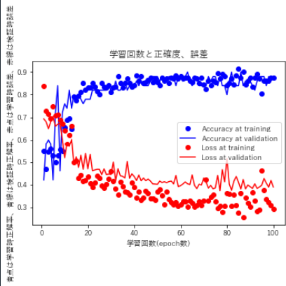
学習モデルの作成
model = Sequential()
model.add(Flatten(input_shape=(64, 64, 1)))
model.add(Dense(units=1024, activation='relu'))
model.add(Dropout(0.5))
model.add(Dense(units=512, activation='relu'))
model.add(Dropout(0.5))
model.add(Dense(units=256, activation='relu'))
model.add(Dense(units=128, activation='relu'))
model.add(Dense(units=64, activation='relu'))
model.add(Dense(units=32, activation='relu'))
model.add(Dense(units=16, activation='relu'))
model.add(Dense(1, activation='sigmoid'))
model.compile(loss='binary_crossentropy', optimizer='Adam', metrics=["accuracy"])
model.summary()
model_history = model.fit(images_train, labels_train, batch_size = 32, epochs = 100, validation_split = 0.2)

Slide 60
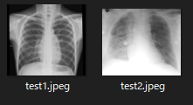
課題の与え方
check_imagesのtest1.jpegとtest2.jpegの
2枚の画像がcovid19である確率を求めよう
学習回数を順に上げてもらう 50→100→200→500
validation_splitを変えてもらう 0.2→0.3→0.5
層を増やしてもらう
層の中のニューロンの数を変えてもらう
dropoutを0にしてもらう
変化を見てもらう？

Slide 61
自分たちで実践してみよう
2層目から4層目のニューロンを1つ増やして、
学習の回数を500回にして実践してみよう

